Slide 1
ROLA I DZIAŁANIA SPECJALISTYCZNEGO CENTRUM WSPIERAJĄCEGO EDUKACJĘ WŁĄCZAJĄCĄ W ŚWIDNIKU
IWONA JARECKA, EKSPERT DO SPRAW EDUKACJI WŁĄCZAJĄCEJ ORAZ KONTAKTÓW ZE SCWEW

Slide 2
SPECJALISTYCZNE CENTRUM WSPIERAJĄCE EDUKACJĘ WŁĄCZAJĄCĄ W ŚWIDNIKU
CZAS TRWANIA: 1 LIPIEC 2021 DO 30 CZERWCA 2023 ROKU
BUDŻET ZADANIA: 1 860 238,00 ZŁ
ZASIĘG PILOTAŻU: POWIAT ŚWIDNICKI, POWIAT LUBELSKI, POWIAT ŁĘCZYŃSKI

Slide 3
SPECJALISTYCZNE CENTRUM WSPIERAJĄCE EDUKACJĘ WŁĄCZAJĄCĄ W ŚWIDNIKU
PODPISANIE POROZUMIEŃ MIĘDZY ORGANEM PROWADZĄCYM SPECJALNY OŚRODEK SZKOLNO - WYCHOWAWCZY IM. H. SIENKIEWICZA W ŚWIDNIKU A STAROSTĄ POWIATU ŁĘCZYŃSKIEGO, WÓJTEM GMINY GŁUSK I WÓJTEM GMINY MEŁGIEW
DATA: SIERPIEŃ 2021
PODPISANIE POROZUMIEŃ MIĘDZY DYREKTOREM A LUBELSKIM SAMORZĄDOWYM CENTRUM DOSKONALENIA NAUCZYCIELI, PODLASKIM OŚRODKIEM DOSKONALENIA NAUCZYCIELI, PORADNIĄ PSYCHOLOGICZNO- PEDAGOGICZNĄ W ŚWIDNIKU
DATA: SIERPIEŃ 2021

Slide 4
SPECJALISTYCZNE CENTRUM WSPIERAJĄCE EDUKACJĘ WŁĄCZAJĄCĄ W ŚWIDNIKU
WYPOŻYCZALNIA SPRZĘTU SPECJALISTYCZNEGO I POMOCY DYDAKTYCZNYCH
KONSULTACJE LIDERA DLA DYREKTORÓW, NAUCZYCIELI
SZKOLENIA, WARSZTATY
GRUPA WSPARCIA DLA NAUCZYCIELI WSPOMAGAJĄCYCH
KONSULTACJE DLA RODZICÓW I DZIECI W ZAKRESIE WSPARCIA SPECJALISTYCZNEGO PROWADZONE PRZEZ SPECJALISTÓW I KADRĘ SCWEW
LEKCJE OTWARTE, SUPERWIZJE KOLEŻEŃSKIE, SUPERWIZJE Z EKSPERTEM
KONSULTACJE EKSPERCKIE W TRUDNOŚCIACH ZGŁASZANYCH PRZEZ PRACOWNIKÓW PLACÓWEK OBJĘTYCH WSPARCIEM
KONFERENCJE
DZIAŁANIA DORADCZO - SZKOLENIOWE
PROMOCJA I INFORMACJA O PROJEKCIE
PUBLIKACJE - ZESZYT DOBRYCH PRAKTYK, PUBLIKACJE PRASOWE I ARTYKUŁY

Slide 5
SPECJALISTYCZNE CENTRUM WSPIERAJĄCE EDUKACJĘ WŁĄCZAJĄCĄ W ŚWIDNIKU
PRZEDSZKOLE INTEGRACYJNE PRZY ZESPOLE SZKOLNO-PRZEDSZKOLNYM NR 1 W ŚWIDNIKU
SZKOŁA PODSTAWOWA NR 5 IM. JANUSZA KUSOCIŃSKIEGO W ŚWIDNIKU
SZKOŁA PODSTAWOWA NR 2 IM. TADEUSZA KOŚCIUSZKI W ŁĘCZNEJ
SZKOŁA PODSTAWOWA IM. 100-LECIA NIEPODLEGŁOŚCI POLSKI W KALINÓWCE
SZKOŁA PODSTAWOWA IM. MARII WÓJCIK W KRĘPCU
II LO IM. K.K.BACZYŃSKIEGO PRZY ZESPOLE SZKÓŁ OGÓLNOKSZTAŁCĄCYCH NR 1 W ŚWIDNIKU
TECHNIKUM PRZY ZESPOLE SZKÓŁ IM C.K.NORWIDA W ŚWIDNIKU
SZKOŁA BRANŻOWA PRZY ZESPOLE SZKÓŁ W PIASKACH

Slide 6
SPECJALISTYCZNE CENTRUM WSPIERAJĄCE EDUKACJĘ WŁĄCZAJĄCĄ W ŚWIDNIKU
LIDER- ELŻBIETA KRUPA, DYREKTOR SPECJALNEGO OŚRODKA SZKOLNO- WYCHOWAWCZEGO W ŚWIDNIKU
MONIKA DĄBKOWSKA- EKSPERT DS. TECHNOLOGII WSPOMAGAJĄCYCH
AGNIESZKA POTACZAŁA - EKSPERT DS. EDUKACJI WŁĄCZAJĄCEJ
ELŻBIETA ŚCIBIOR - EKSPERT DS. INFORMACJI I EWALUACJI
IWONA JARECKA - EKSPERT DS. EDUKACJI WŁĄCZAJĄCEJ I KONTAKTÓW ZE SCWEW

Slide 7
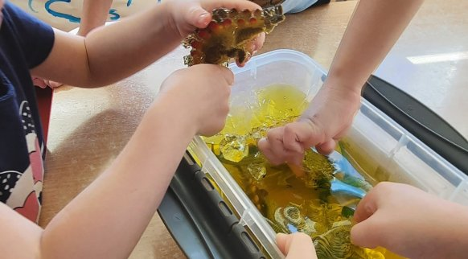
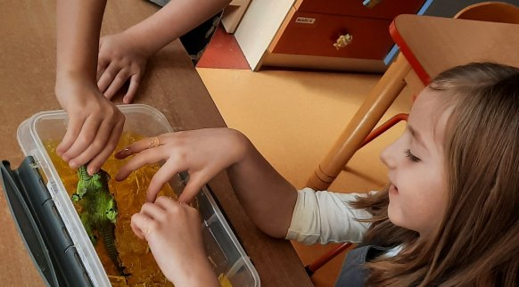
PRZEDSZKOLE INTEGRACYJNE PRZY ZESPOLE SZKOLNO- PRZEDSZKOLNYM NR 1 W ŚWIDNIKU
KOORDYNATOR: KINGA SOBIESIAK

Slide 8
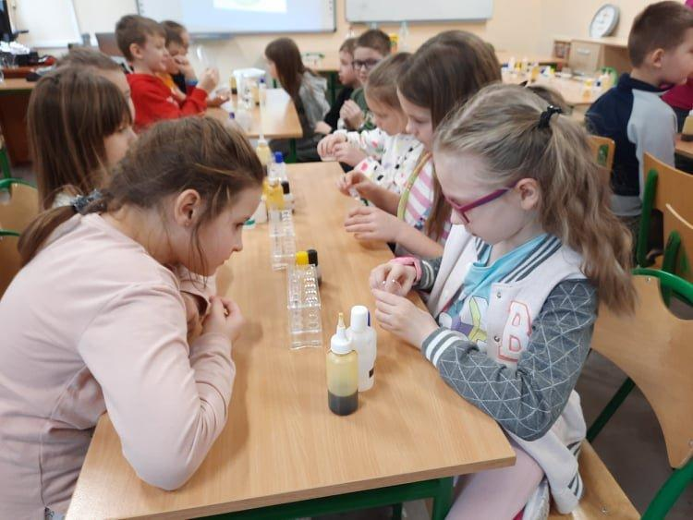
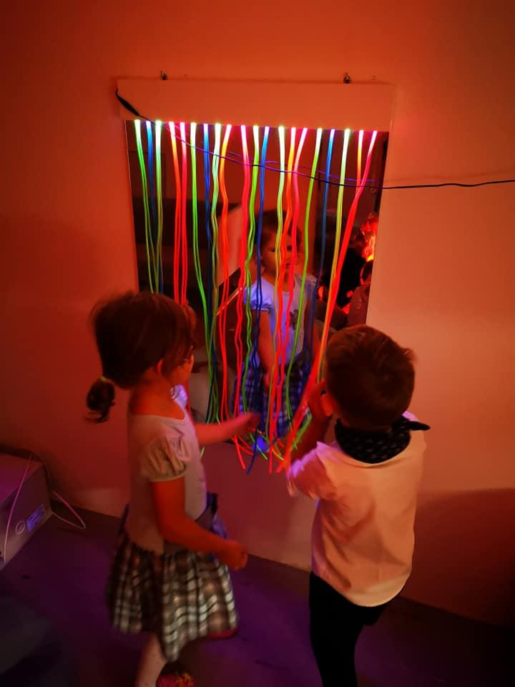
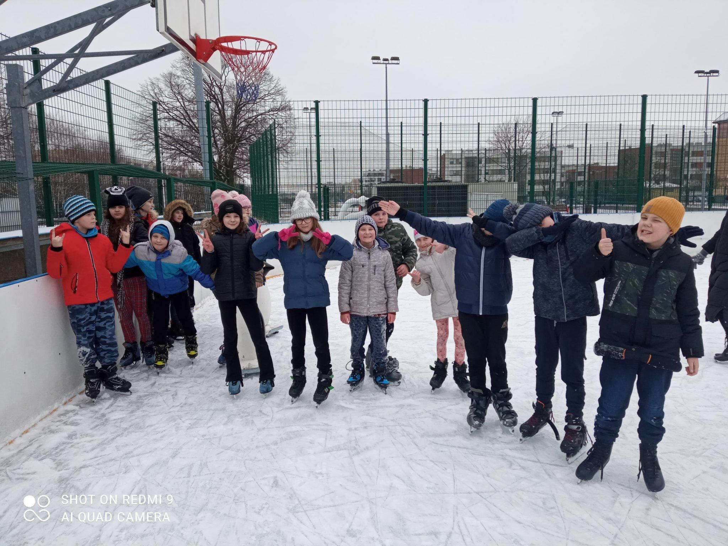
SZKOŁA PODSTAWOWA NR 5 IM JANUSZA KUSOCIŃSKIEGO W ŚWIDNIKU
KOORDYNATOR: MARTA KUBIAK

Slide 9
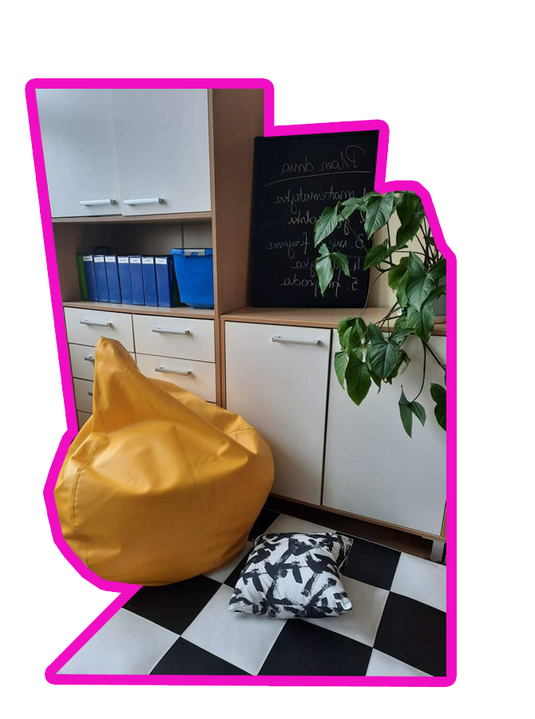
SZKOŁA PODSTAWOWA NR 2 IM. TADEUSZA KOŚCIUSZKI W ŁĘCZNEJ
KOORDYNATOR: Teresa Baruk

Slide 10
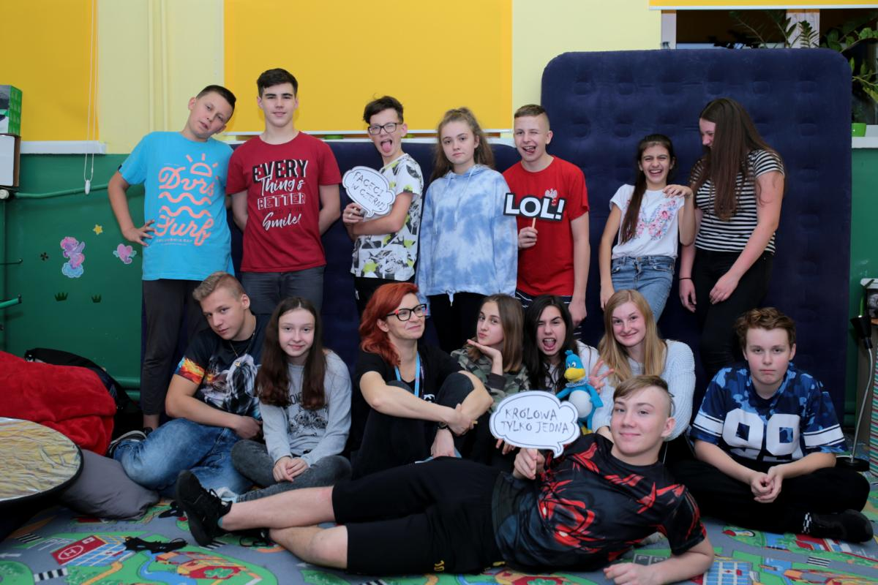
SZKOŁA PODSTAWOWA IM MARII WÓJCIK W KRĘPCU
KOORDYNATOR: ELIZA SZYPULSKA

Slide 11
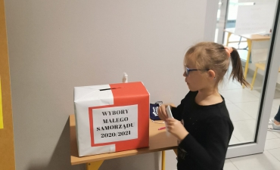
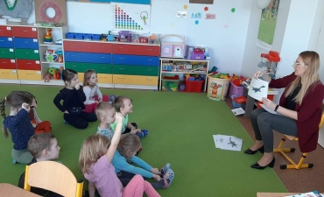
SZKOŁA PODSTAWOWA IM 100-LECIA NIEPODLEGŁOŚCI W KALINÓWCE
KOORDYNATOR: MAŁGORZATA GUELLARD

Slide 12
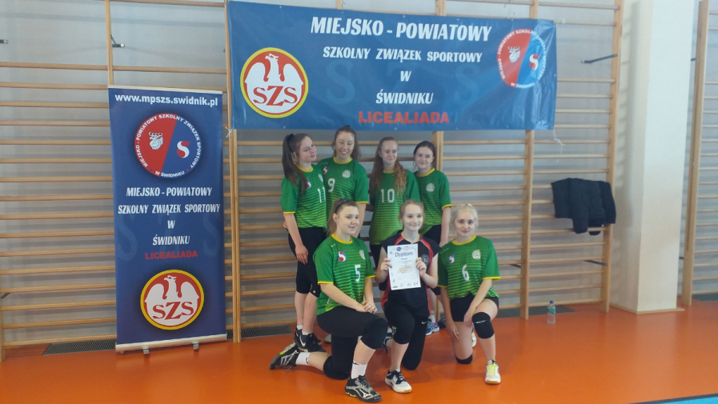
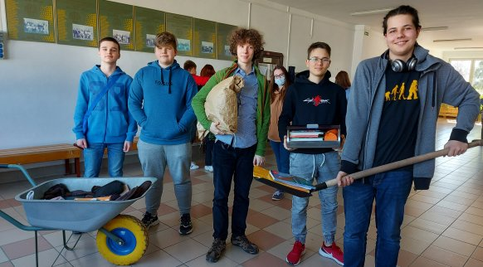
II LO IM K.K.BACZYŃSKIEGO PRZY ZESPOLE SZKÓŁ OGÓLNOKSZTAŁCĄCYCH W ŚWIDNIKU
KOORDYNATOR: MARZENA SZYMECKA

Slide 13
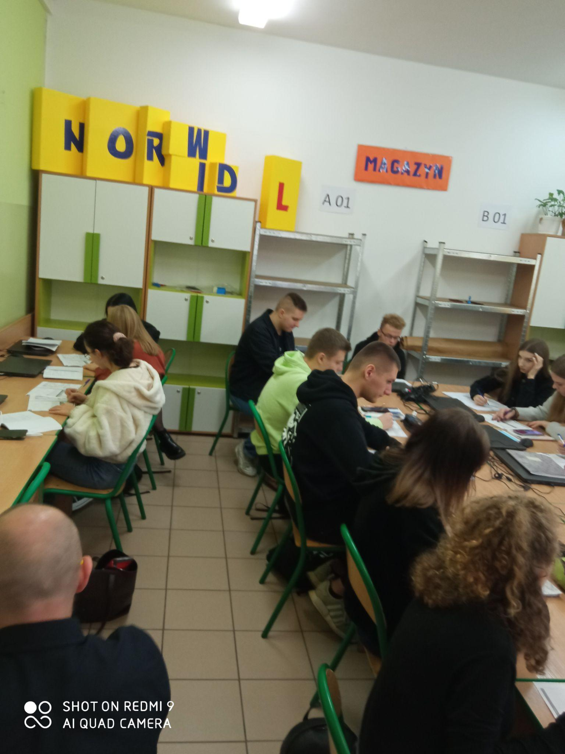
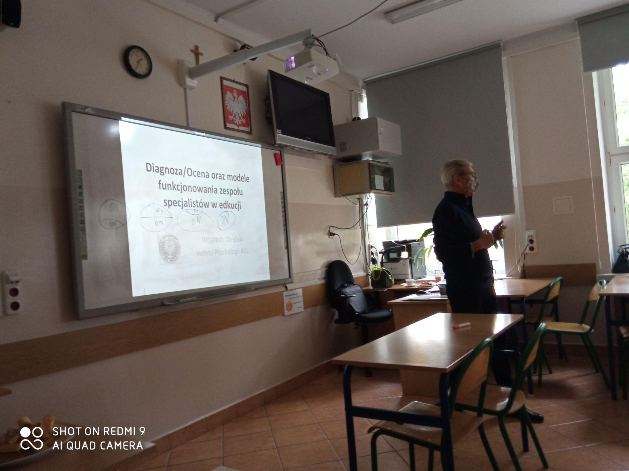
TECHNIKUM PRZY ZESPOLE SZKÓŁ NR 1 IM C.K.NORWIDA W ŚWIDNIKU
KOORDYNATOR: TOMASZ KRÓL

Slide 14
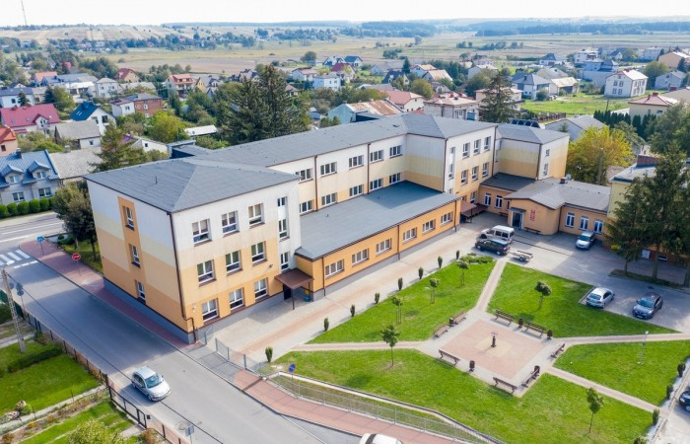
SZKOŁA BRANŻOWA PRZY ZESPOLE SZKÓŁ W PIASKACH
KOORDYNATOR: MAGDALENA KOWALCZYK

Slide 15
SPECJALISTYCZNE CENTRUM WSPIERAJĄCE EDUKACJĘ WŁĄCZAJĄCĄ W ŚWIDNIKU
WSPIERAMY NAUCZYCIELI SZKÓŁ POPRZEZ:
SZKOLENIA i WARSZTATY DOSKONALĄCE
KONSULTACJE Z EKSPERTAMI ZEWNĘTRZNYMI, Z EKSPERTAMI SCWEW, KONSULTACJE ZE SPECJALISTAMI,
KONSULTACJE I SPOTKANIA W RAMACH ORGANIZOWANYCH LEKCJI OTWARTYCH, SUPERWIZJI KOLEŻEŃSKICH I SUPERWIZJI Z EKSPERTEM,
KONSULTACJE ZWIĄZANE Z WYKORZYSTANIEM SPRZĘTU SPECJALISTYCZNEGO ORAZ POMOC W WYPOŻYCZENIU GO DLA UCZNIÓW POTRZEBUJĄCYCH WSPARCIA TECHNOLOGII

Slide 16
SPECJALISTYCZNE CENTRUM WSPIERAJĄCE EDUKACJĘ WŁĄCZAJĄCĄ W ŚWIDNIKU
WSPIERAMY UCZNIÓW POPRZEZ:
POMOC I KONSULTACJE NAUCZYCIELI W KONSTRUOWANIU WIELOSPECJALISTYCZNEJ OCENY POZIOMU FUNKCJONOWANIA ORAZ INDYWIDUALNEGO PROGRAMU EDUKACYJNO- TERAPEUTYCZNEGO
DOBÓR ODPOWIEDNIEGO SPRZĘTU SPECJALISTYCZNEGO INDYWIDUALNIE DLA KAŻDEGO UCZNIA ZE WZGLĘDU NA ZRÓŻNICOWANE POTRZEBY
WSPIERANIE NAUCZYCIELI W DOBORZE METOD, FORM I ŚRODKÓW PODCZAS PRACY W KLASIE O ZRÓŻNICOWANYCH POTRZEBACH I MOŻLIWOŚCIACH

Slide 17
SPECJALISTYCZNE CENTRUM WSPIERAJĄCE EDUKACJĘ WŁĄCZAJĄCĄ W ŚWIDNIKU
WSPIERAMY RODZICÓW POPRZEZ :
WARSZTATY I SZKOLENIA
KONSULTACJE I SPOTKANIA Z EKSPERTAMI SCWEW, EKSPERTAMI ZEWNĘTRZNYMI PRACUJĄCYMI Z UCZNIAMI O ZRÓŻNICOWANYCH POTRZEBACH
KONSULTACJE ZE SPECJALISTAMI – W ZAKRESIE TRUDNOŚCI ZGŁASZANYCH PRZEZ RODZICÓW

Slide 18
SPECJALISTYCZNE CENTRUM WSPIERAJĄCE EDUKACJĘ WŁĄCZAJĄCĄ W ŚWIDNIKU
WSPÓŁPRACUJEMY Z:
PORADNIĄ PSYCHOLOGICZNO- PEDAGOGICZNĄ W ŚWIDNIKU – DYREKTOR DARIUSZ SZAŁAJ
LUBELSKIM SAMORZĄDOWYM CENTRUM DOSKONALENIA NAUCZYCIELI W LUBLINIE – DYREKTOR KRZYSZTOF STARUCH
PODLASKIM OŚRODKIEM DOSKONALENIA NAUCZYCIELI W BIAŁYMSTOKU- DYREKTOR LESZEK TWAROWSKI
UNIWERSYTETEM MARII CURIE-SKŁODOWSKIEJ W LUBLINIE- DR HAB. ANNA PROKOPIAK,
KATOLICKIM UNIWERSYTETEM LUBELSKIM- DR HAB. WOJCIECH OTRĘBSKI PROF. KUL, PROF. DR HAB. KAZIMIERA KRAKOWIAK
WYŻSZĄ SZKOŁĄ EKONOMII I INNOWACJI - PROF. DR HAB WIOLETTA TUSZYŃSKA- BOGUCKA
FUNDACJE- ASDREAMER- DR KATARZYNA PATYK- WIECZOREK

Slide 19
SPECJALISTYCZNE CENTRUM WSPIERAJĄCE EDUKACJĘ WŁĄCZAJĄCĄ W ŚWIDNIKU
KONSULTACJE ZE SPECJALISTAMI:
DR N.MED BOŻENNA ŚPILA- PSYCHIATRA DZIECI I MŁODZIEŻY
PROF. DR N.MED JANUSZ KOCKI- GENETYK, PEDIATRA
PROF. DR N.FARM. ANNA BOGUCKA- KOCKA- FARMACEUTA, SPECJALISTA OD PARAZYTOLOGII
PROF. KAZIMIERA KRAKOWIAK
PROF. DR. WIOLETTA TUSZYŃSKA - BOGUCKA

Slide 20
SPECJALISTYCZNE CENTRUM WSPIERAJĄCE EDUKACJĘ WŁĄCZAJĄCĄ W ŚWIDNIKU
KONSULTACJE I PORADY Z:
ARCHITEKTAMI - BARTŁOMIEJEM KWIATKOWSKIM, NATALIĄ PRZESMYCKĄ
TRENEREM I COACHEM- MAŁGORZATĄ CWENER
SPECJALISTAMI: DOROTĄ ŻUREK, MONIKĄ ANTONIEWICZ, KAROLINĄ WIŚNIEWSKĄ
DYREKTORAMI PLACÓWEK SPECJALNYCH- MAŁGORZATĄ KWIECIŃSKĄ, BOŻENNĄ KOWALIK

Slide 21
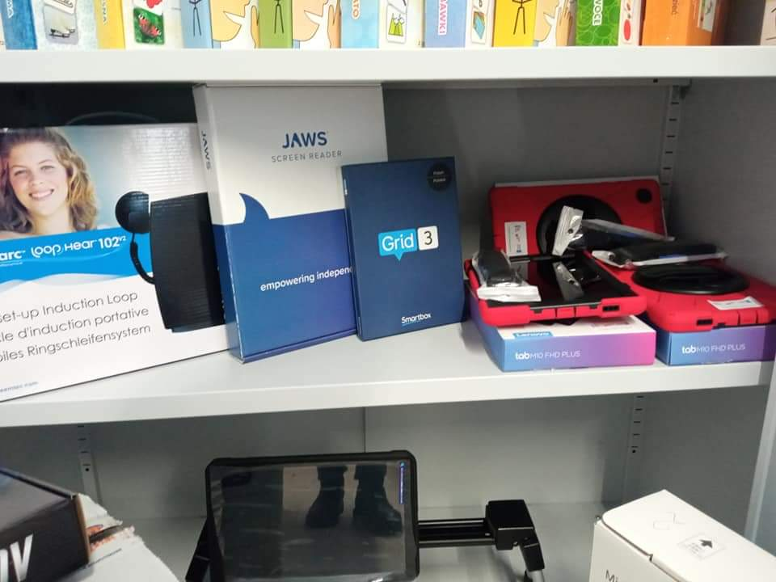
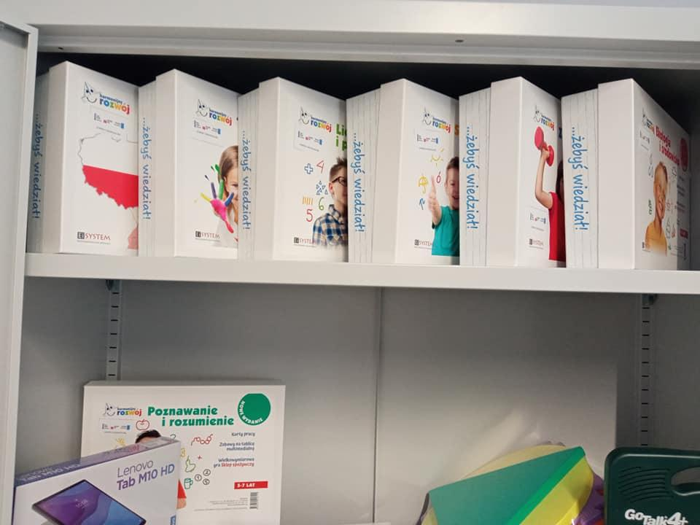
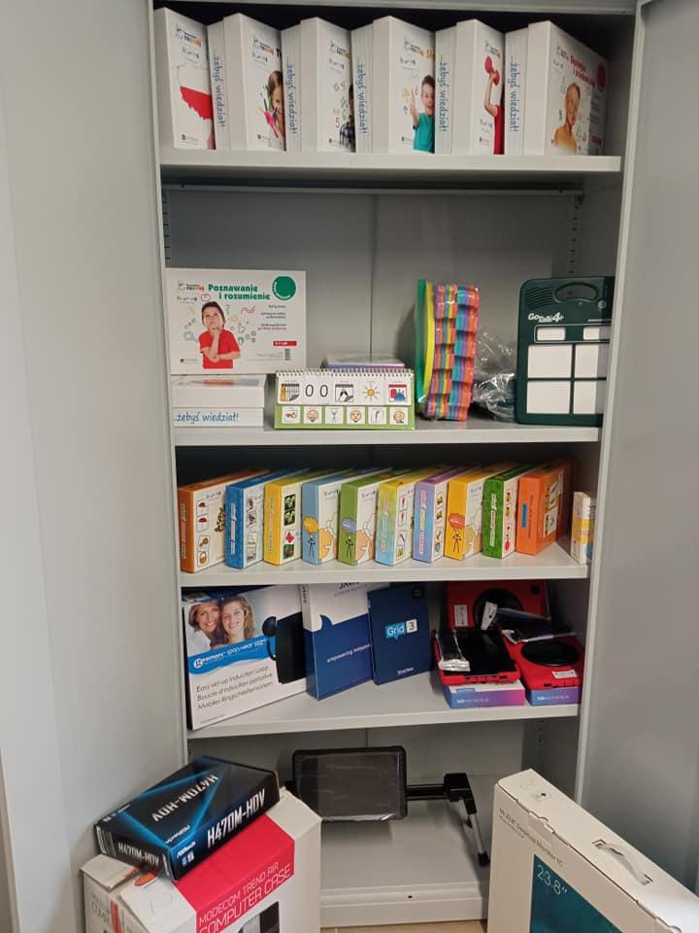
SPECJALISTYCZNE CENTRUM WSPIERAJĄCE EDUKACJĘ WŁĄCZAJĄCĄ W ŚWIDNIKU
WYPOŻYCZALNIA SPRZĘTU SPECJALISTYCZNEGO

Slide 22
WYPOŻYCZALNIA SPRZĘTU SPECJALISTYCZNEGO DZIAŁAJĄCA PRZY SCWEW W ŚWIDNIKU
SPRZĘT SPECJALISTYCZNY I POMOCE DYDAKTYCZNE DO WYPOŻYCZALNI SCWEW ZAKUPIONO W GRUDNIU 2021 ROKU
NA ZAKUP SPRZĘTU PRZEZNACZONO - 168 000 ZŁ
I TRANSZA – 134 600 ZŁ
II TRANSZA – 33 400 ZŁ
WSZYSCY CZŁONKOWIE ZESPOŁU I KADRA SCWEW ZOSTALI PRZESZKOLENI W ZAKRESIE ZAKUPIONEGO SPRZĘTU
KONSULTACJE DLA NAUCZYCIELI ODBYWAJĄ SIĘ NA BIEŻĄCO

